Slide 1
Razvoj A* heuristike genetskim programiranjem
Edi Smoljan
prof.dr.sc. Domagoj Jakobović

Slide 2
Uvod
Pretraživanje prostora stanja uz zadane cijene prijelaza
Dijkstrin algoritam
Prednost: uvijek pronalazi najkraći put
Nedostatak: broj pretraženih stanja
A* algoritam
Uporaba dodatnog znanja o problemu (heuristika)
Pronalazak najkraćeg puta ovisi o svojstvima heuristike

Slide 3
Problem
Pronaći heuristiku koja će biti bolja od neke poznate za neki konkretni zadatak
Konkretni zadatak?
Pronalazak najkraćeg puta na mapama nasumično generiranim Diamond-Square postupkom
Pronalazak bolje heuristike
Dopuštanje suboptimalnosti heuristike

Slide 4
Opis komponenti problema
Nasumično generirane mape
Površina 5.13 x 5.13 km²
Maksimalna nadmorska visina 1,500 m
Implementacija: 2D matrica float vrijednosti
Stanje – polje u matrici (pozicija na mapi)
Susjedna stanja:
1 | 2 | 3
4 | 5 | 6
7 | 8 | 9

Slide 5
Opis komponenti problema
Funkcija cijene prijelaza
3D euklidska udaljenost između dva stanja
Usporeno kretanje po vodi
Dodatan koeficijent kojim se simulira sporije kretanje po strminama i brže kretanje po padinama (sigmoida koja daje vrijednosti od 0.7 do 10)
Generiranje početnog i ciljnog stanja
Minimalna i maksimalna udaljenost dva stanja

Slide 6
Postupak učenja
Učenje nad skupom parova stanja
Fiksna mapa
Referentna heuristika: 2D euklidska udaljenost
Genetsko programiranje!
ECF(J) i njegovi operatori križanja i mutacije
Operacije (čvorovi): *, +, -, /, sqrt, sqr, abs
Varijable (listovi): ovisno o postupku razvoja

Slide 7
Postupak učenja
Skup parova stanja
Inicijalizira se referentnom heuristikom
Dio skupa se čuva za računanje pogreške generalizacije nad završnim skupom rješenja
Minimizacija funkcije cilja
Definirana kombinacijom omjera duljine puta heuristike s referentnom i omjera broja iteracija heuristike s referentnom
Modelira suboptimalnost
Heuristika mora biti nenegativna

Slide 8
Razvoj uz poznavanje koordinata trenutnog i ciljnog stanja
Korištene varijable (listovi)
sx - x koordinata trenutnog stanja na visinskoj mapi (širina)
sz - z koordinata trenutnog stanja na visinskoj mapi (dubina)
gx - x koordinata ciljnog stanja na visinskoj mapi (širina)
gz - z koordinata ciljnog stanja na visinskoj mapi (dubina)
vx - x komponenta vektora od trenutnog stanja do ciljnog stanja (gx - sx)
vz - z komponenta vektora od trenutnog stanja do ciljnog stanja (gz - sz)
Dobiveni podaci nad 90 različitih parova stanja

Slide 9
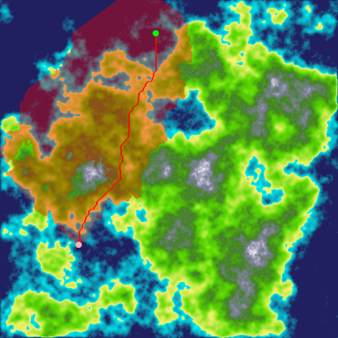
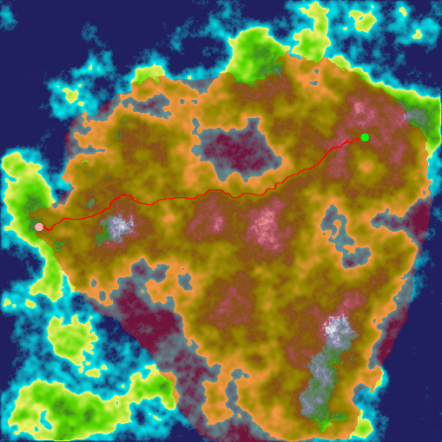
omjer duljina putova μ= 1.0000497, σ= 3.0580856*10⁻⁴
omjer brojeva iteracija μ= 1.3391156, σ= 0.29359683

Slide 10
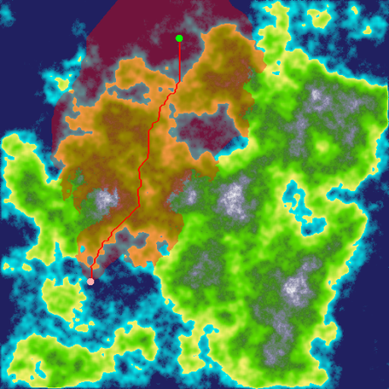
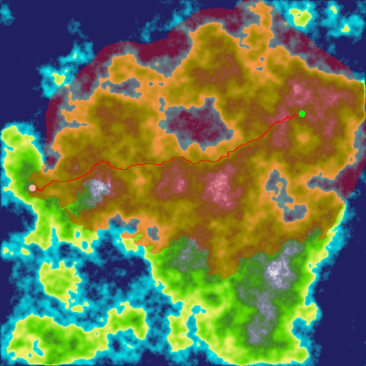
omjer duljina putova μ = 1.0, σ = 0.0
omjer brojeva iteracija μ = 1.0, σ = 0.0

Slide 11
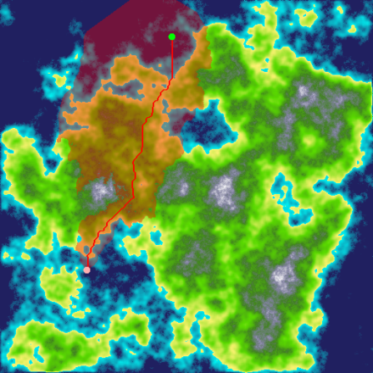
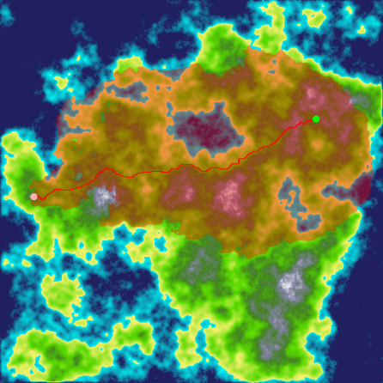
omjer duljina putova μ = 1.0000603, σ = 3.1689828*10⁻⁴
omjer brojeva iteracija μ = 0.83603466, σ = 0.16646774

Slide 12
omjer duljina putova μ = 1.0000874, σ = 3.5957363*10⁻⁴
Povratak 1
Povratak 2
omjer brojeva iteracija μ = 0.8353784, σ = 0.15734284

Slide 13
omjer duljina putova μ = 1.0000908, σ = 3.71176*10⁻⁴
omjer brojeva iteracija μ = 0.8259334, σ = 0.15441746

Slide 14
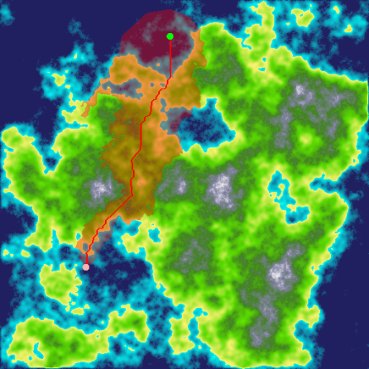
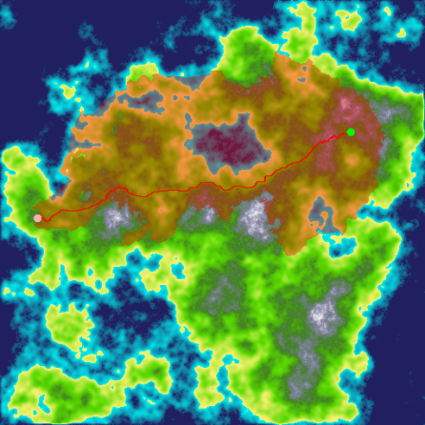
omjer duljina putova μ = 1.0002173, σ = 7.1628863*10⁻⁴
Povratak
omjer brojeva iteracija μ = 0.64422333, σ = 0.108440824

Slide 15
Razvoj uz poznavanje visina okoline trenutnog stanja
Korištene varijable
vx - x komponenta vektora od trenutnog stanja do ciljnog stanja
vz - z komponenta vektora od trenutnog stanja do ciljnog stanja
hij - visina s indeksom ij očitana iz visinske mape iz okoline trenutnog stanja
hgij - visina s indeksom ij očitana iz visinske mape iz okoline ciljnog stanja
hdij - razlika visina s indeksom ij (hgij - hij)
 |  | 00 | 01 | 02
00 |  | 10 | 11 | 12
 |  | 20 | 21 | 22

Slide 16
omjer duljina putova μ = 1.0001314, σ = 4.4942438*10⁻⁴
Usporedba
omjer brojeva iteracija μ = 0.820655, σ = 0.15096517

Slide 17
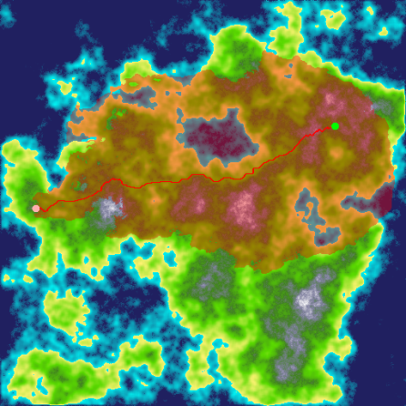
omjer duljina putova μ = 1.0002401, σ = 7.4089*10⁻⁴
Usporedba
omjer brojeva iteracija μ = 0.81724876, σ = 0.1737998

Slide 18
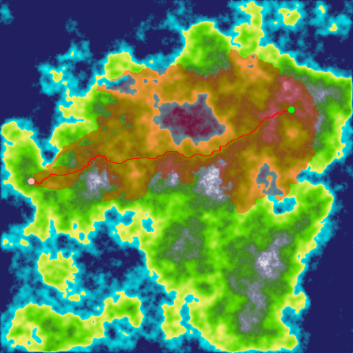
omjer duljina putova μ = 1.0044892, σ = 0.007083564
Usporedba
omjer brojeva iteracija μ = 0.63533974, σ = 0.14073433

Slide 20
Zaključak
Genetsko programiranje je polučilo rezultate
Teži dolazak do rješenja pri uključivanju većeg broja varijabli
Mogućnost drugačijeg genotipa i drugačijih operacija križanja i mutiranja

Slide 21
HVALA NA PAŽNJI.
PITANJA?

